Slide 1
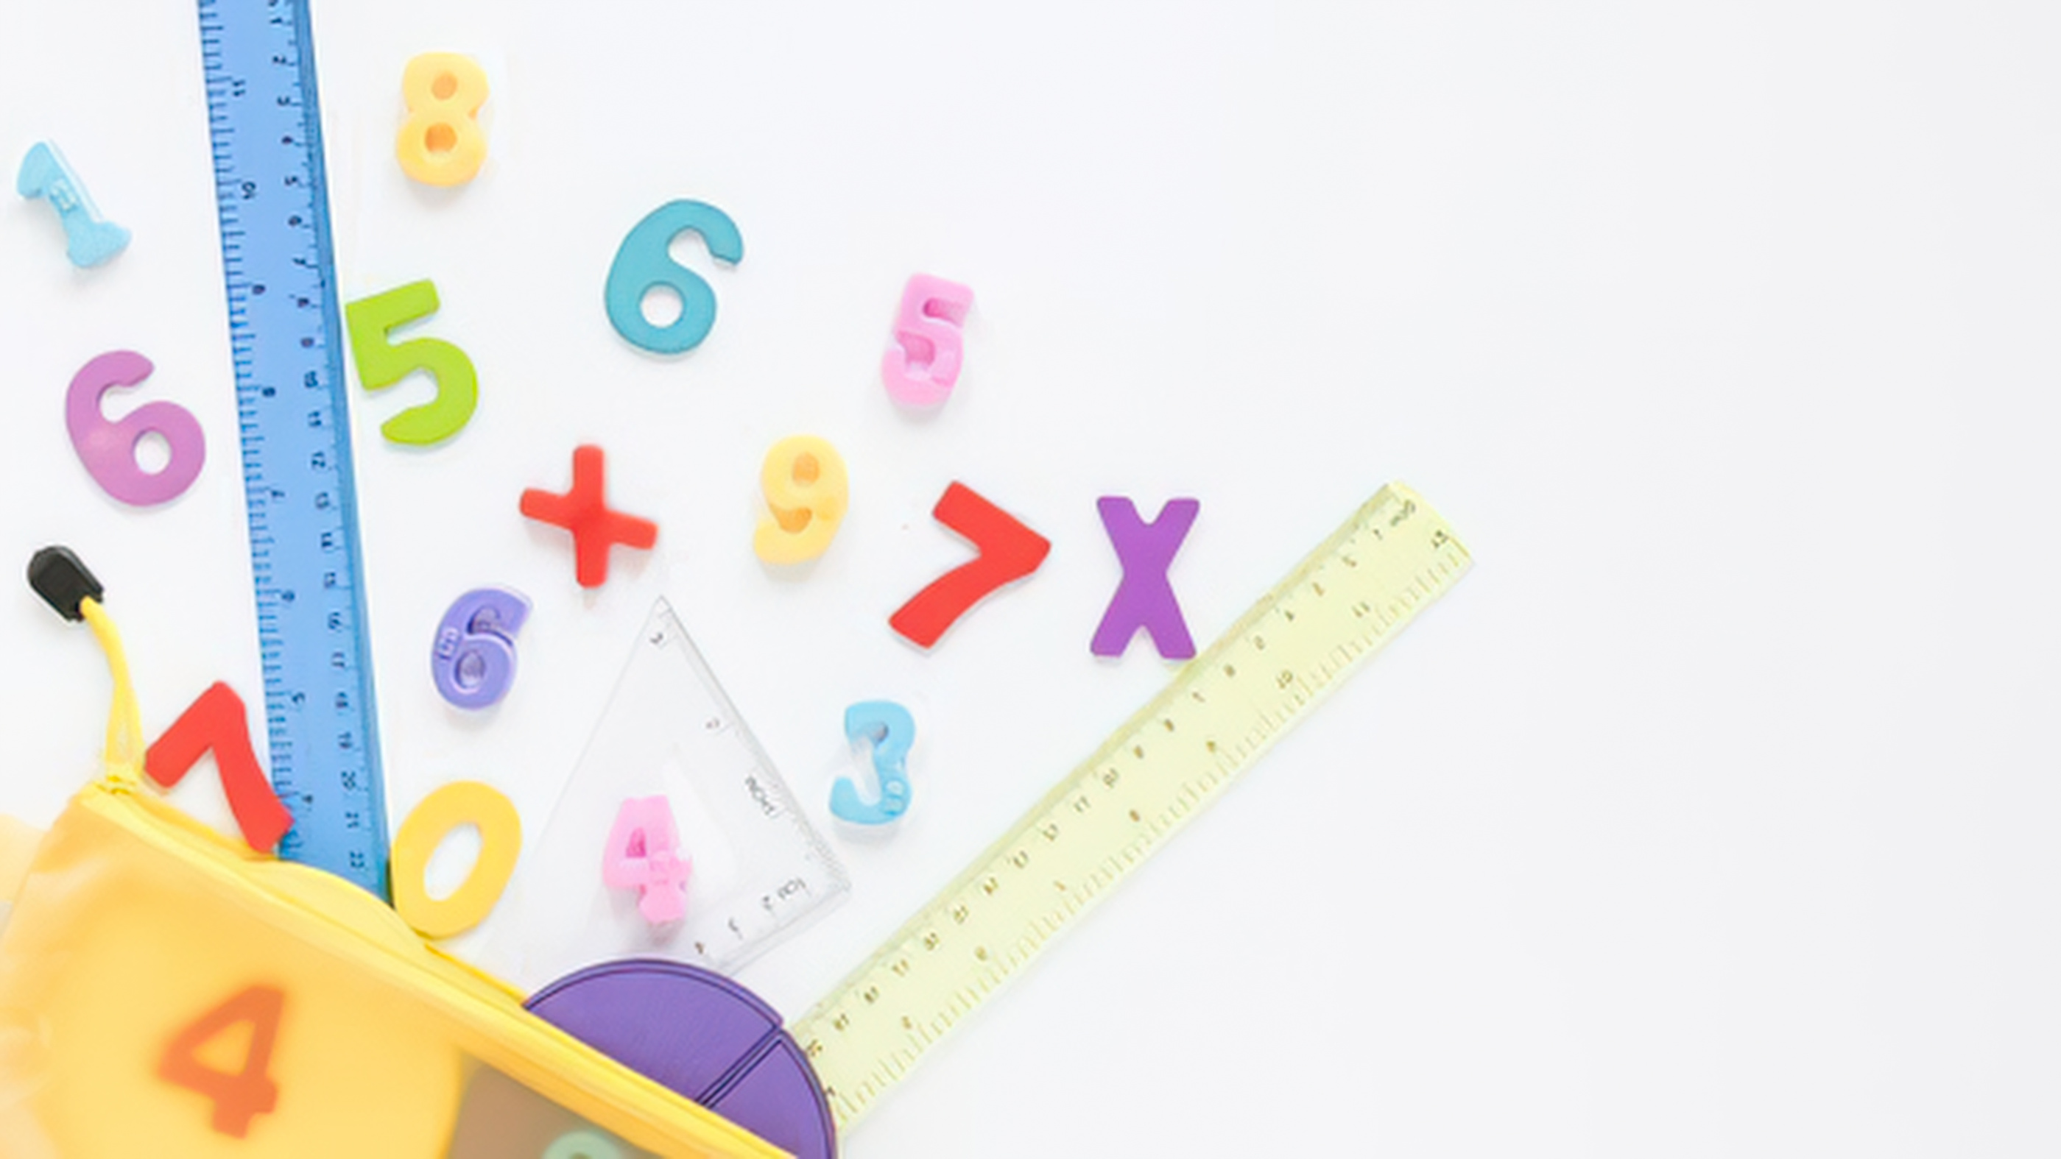
مدرسة العطلة الصيفية
رياضيات
الصّف السادس
ضرب الكسور البسيطة

Slide 2

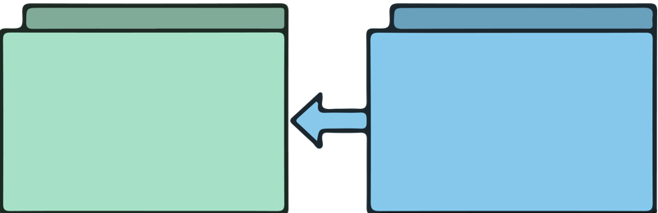
ورقة عمل في موضوع ضرب الكسور البسيطة
مهام افتتاحية في موضوع ضرب الكسور البسيطة.

Slide 3
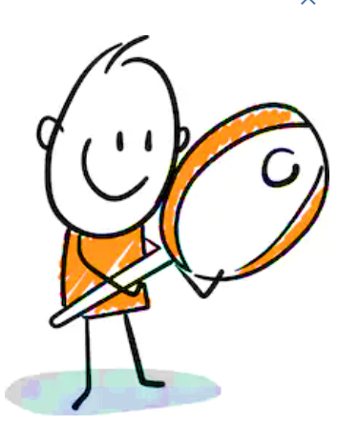
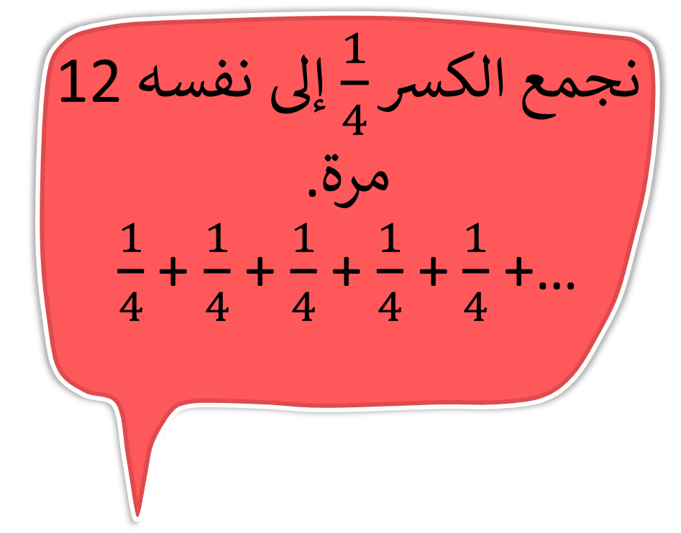
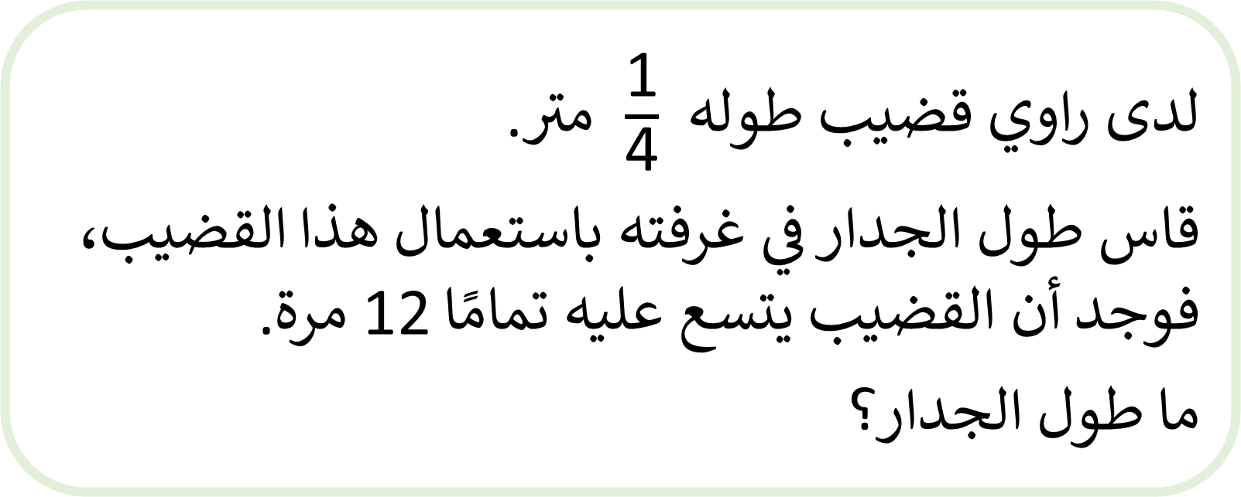
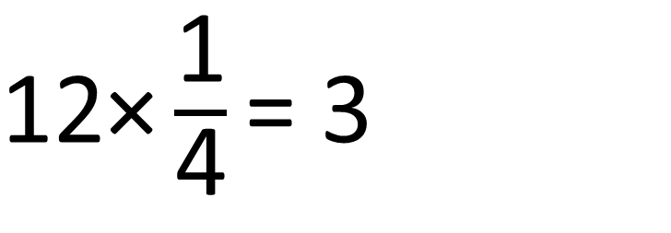
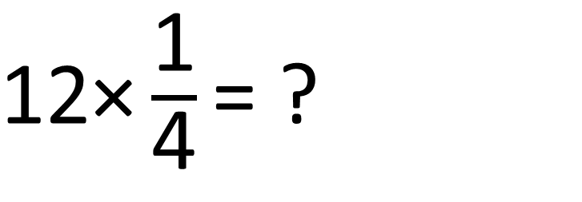
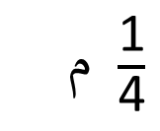
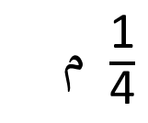
حلّوا المسألة.
القضيب مرسوم بمقياس تصغير.
من وحدة تعليمية محوسبة – ضرب الكسور البسيطة
لدى راوي قضيب طوله $\frac{\text{1}}{\text{4}}$ متر.
قاس طول الجدار في غرفته باستعمال هذا القضيب، فوجد أن القضيب يتسع عليه تمامًا 12 مرة.
ما طول الجدار؟
$\frac{\text{1}}{\text{4}}$ م
نجمع الكسر $\frac{1}{4}$ إلى نفسه 12 مرة.
$\frac{1}{4}$ +… $\frac{1}{4}$ + $\frac{1}{4}$ + $\frac{1}{4}$ + + $\frac{1}{4}$
$\text{12}\text{×}\frac{\text{1}}{\text{4}}\text{=}$ ?
$\text{12}\text{×}\frac{\text{1}}{\text{4}}\text{=}$ 3
طول الجدار هو 3 م.
اضغطوا عليَّ لعرض التمرين.
اضغطوا عليَّ لعرض الإجابة.
اضغطوا عليَّ للحصول على تلميح.
1 م
1 م
1 م
$\frac{\text{1}}{\text{4}}$ م

Slide 4
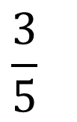
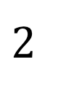
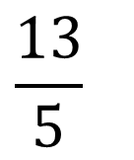

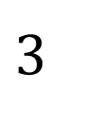
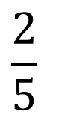
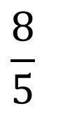
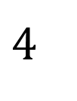
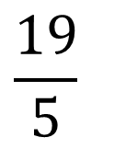
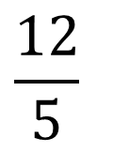
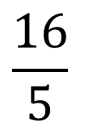
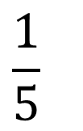
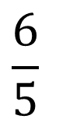
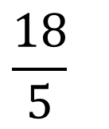
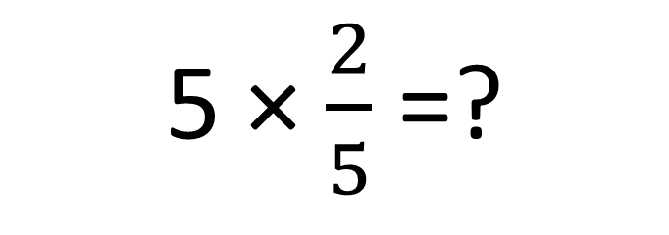
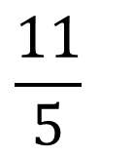
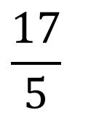
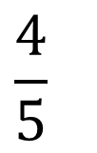
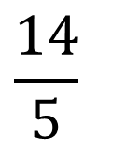
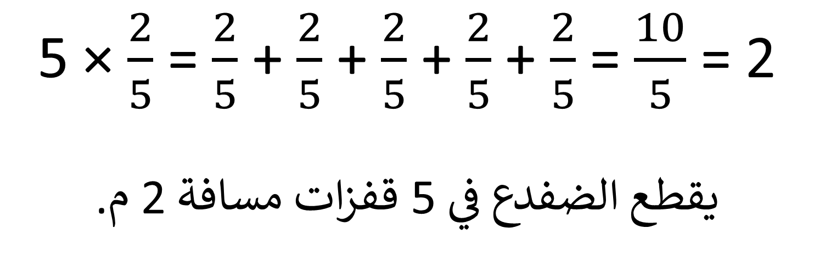
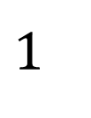
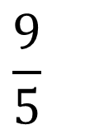
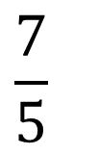
حلّوا المسألة.
من وحدة تعليمية محوسبة – ضرب الكسور البسيطة
ضفدع صغير يقفز في كل قفزة مسافة $\frac{2}{5}$​ م.
ما المسافة التي يقطعها في 5 قفزات؟
0
$$\frac{1}{5}$$
$$\frac{2}{5}$$
$$\frac{3}{5}$$
$$\frac{4}{5}$$
$$1$$
$$\frac{6}{5}$$
$$\frac{7}{5}$$
$$\frac{8}{5}$$
$$\frac{9}{5}$$
$$2$$
$$\frac{11}{5}$$
$$\frac{12}{5}$$
$$\frac{13}{5}$$
$$\frac{14}{5}$$
$$3$$
$$\frac{16}{5}$$
$$\frac{17}{5}$$
$$\frac{18}{5}$$
$$\frac{19}{5}$$
$$4$$
5 × $\frac{2}{5}$ = $\frac{2}{5}$ + $\frac{2}{5}$ + $\frac{2}{5}$ + $\frac{2}{5}$+ $\frac{2}{5}$= $\frac{10}{5}$ = 2
يقطع الضفدع في 5 قفزات مسافة 2 م.
5 × $\frac{2}{5}$ =?
اضغطوا عليَّ لعرض الإجابة..
اضغطوا عليَّ لعرض التمرين.
Notes:
צריך לעבוד על הגורמים המפעילים...

Slide 5
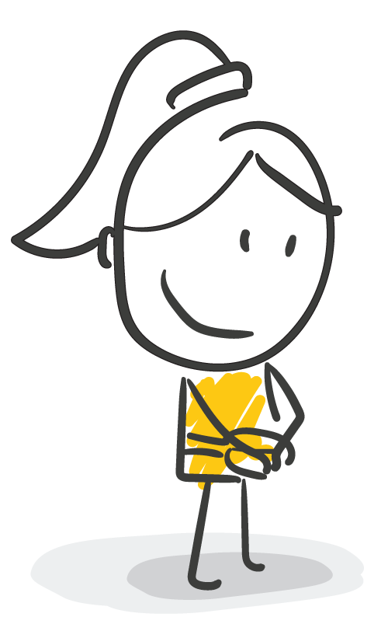


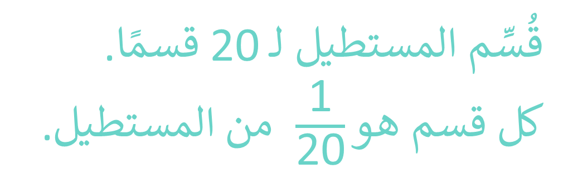

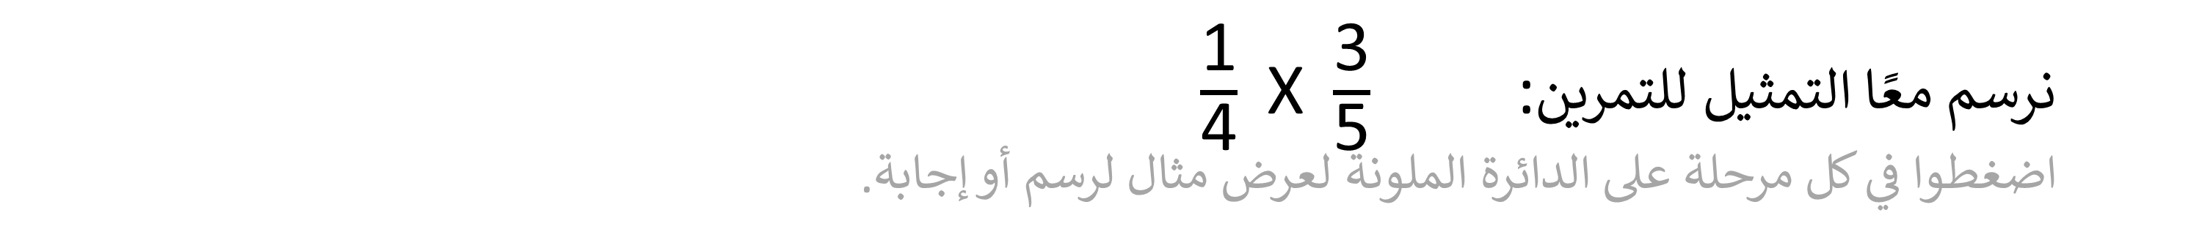
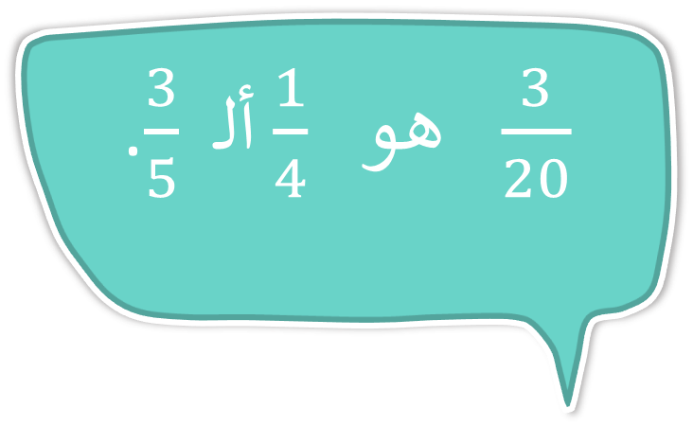


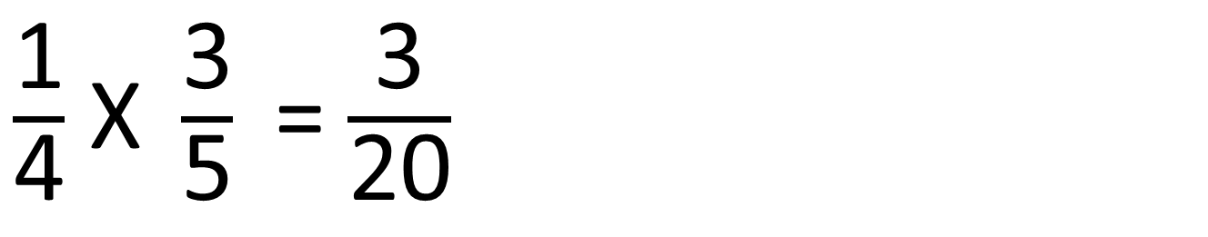

نرسم معًا التمثيل للتمرين: $\frac{\text{1}}{\text{4}} \text{X} \frac{\text{3}}{\text{5}}$
اضغطوا في كل مرحلة على الدائرة الملونة لعرض مثال لرسم أو إجابة.
من وحدة تعليمية محوسبة – ضرب الكسور البسيطة
1
ارسموا مستطيلًا، قسّموه لـِ 5 أقسام متطابقة ولوّنوا منها 3 أقسام.
قسّموا المستطيل الكبير بمساعدة رسم خطوط لـِ 4 أقسام متساوية.
2
$\frac{3}{20}$ هو $\frac{1}{4}$ ألـ $\frac{3}{5}$.
ما عدد الأقسام الكليّ في الصحيح؟
ما هو كِبَر كل قسم؟
3
$$\frac{1}{20}$$
$$\frac{1}{20}$$
$$\frac{1}{20}$$
$$\frac{1}{20}$$
$$\frac{1}{20}$$
$$\frac{1}{20}$$
قُسِّم المستطيل لـ 20 قسمًا.
كل قسم هو $\frac{\text{1}}{\text{20}}$ من المستطيل.
$\frac{\text{1}}{\text{4}}$ $\text{X} \frac{\text{3}}{\text{5}}$= $\frac{\text{3}}{\text{20}}$
ما هو الجواب للتمرين؟
4

Slide 6
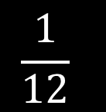
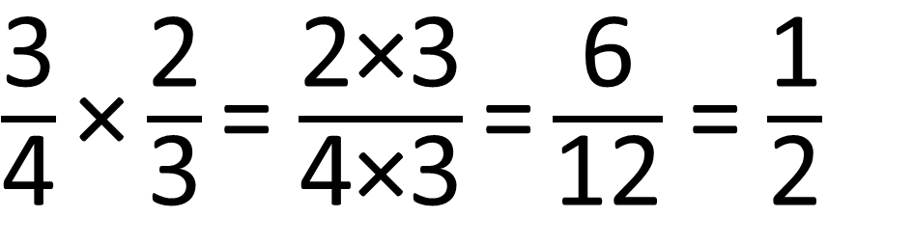
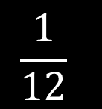

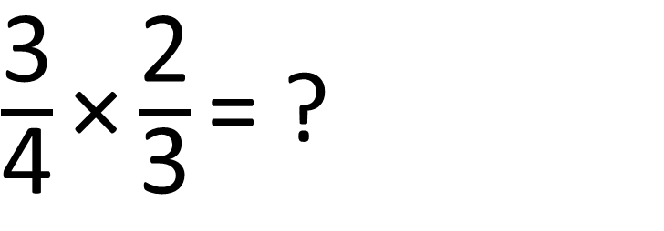
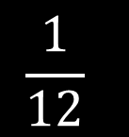

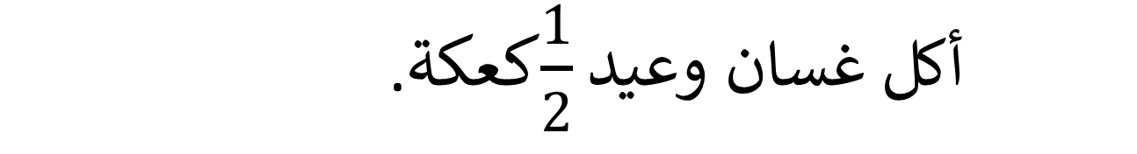

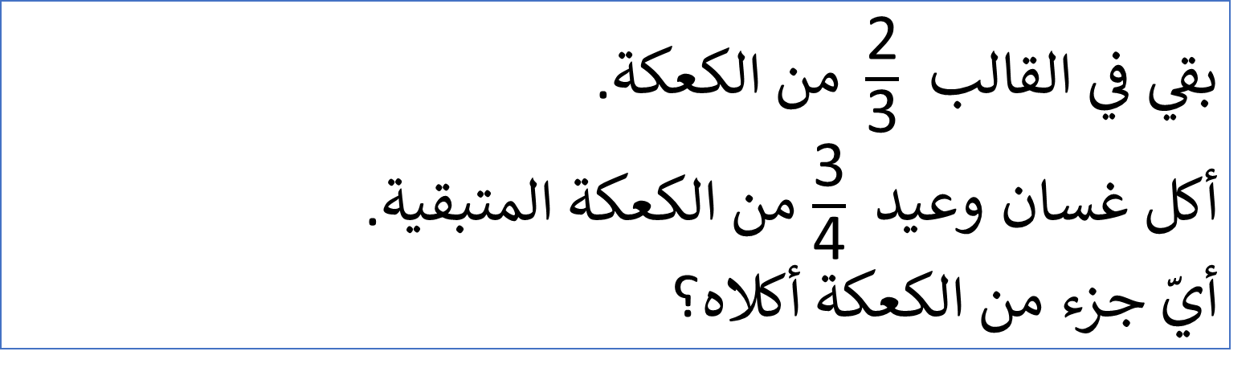
حلّوا المسألة.
$$\frac{1}{12}$$
$$\frac{1}{12}$$
$$\frac{1}{12}$$
بقي في القالب $\frac{\text{2}}{\text{3}}$ ​ من الكعكة.
أكل غسان وعيد $\frac{\text{3}}{\text{4}}$ من الكعكة المتبقية.
أيّ جزء من الكعكة أكلاه؟
$$\frac{1}{12}$$
$$\frac{1}{12}$$
$$\frac{1}{12}$$
$\frac{\text{3}}{\text{4}}\text{×}\frac{\text{2}}{\text{3}}\text{=}$ ?
$\frac{\text{3}}{\text{4}}\text{×}\frac{\text{2}}{\text{3}}\text{=}$ $\frac{\text{2}\text{×}\text{3}}{\text{4}\text{×}\text{3}}\text{=}\frac{\text{6}}{\text{1}\text{2}}$ = $\frac{\text{1}}{\text{2}}$
أكل غسان وعيد $\frac{1}{2}$كعكة.
اضغطوا عليَّ لعرض الإجابة.
اضغطوا عليَّ لعرض توضيح.
اضغطوا عليَّ لعرض التمرين.
من وحدة تعليمية محوسبة – ضرب الكسور البسيطة

Slide 7
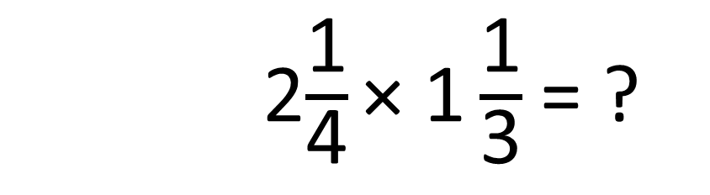
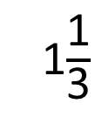
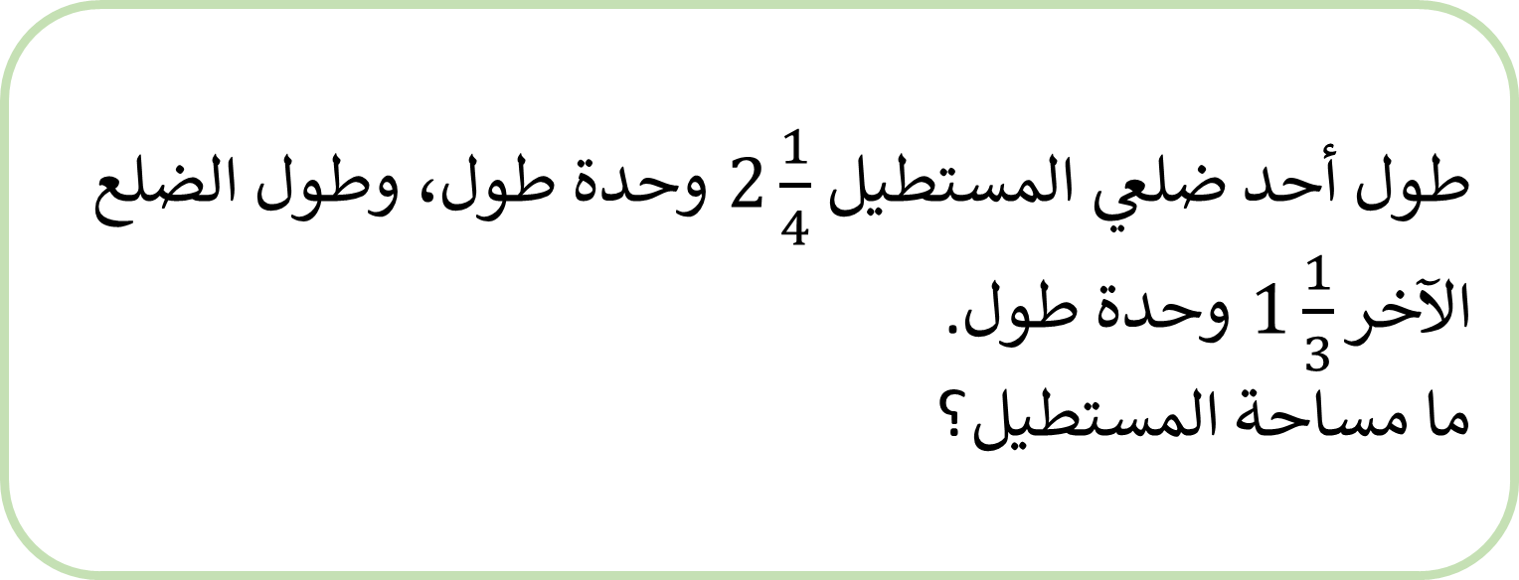
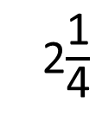
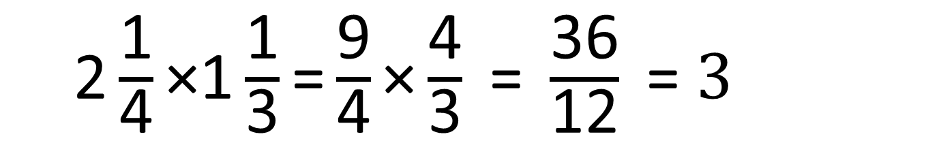
حلّوا المسألة. اكتبوا تمرينًا مناسبًا.
2$\frac{\text{1}}{\text{4}}$
طول أحد ضلعي المستطيل $2\frac{1}{4}$وحدة طول، وطول الضلع الآخر $1\frac{1}{3}$وحدة طول.
ما مساحة المستطيل؟
1$\frac{\text{1}}{\text{3}}$
مساحة المستطيل تساوي حاصل ضرب طولي الضلعين المتجاورين.
$\text{2}\frac{\text{1}}{\text{4}}\text{×}\text{1}\frac{\text{1}}{\text{3}}\text{=}\frac{\text{9}}{\text{4}}\text{×}\frac{\text{4}}{\text{3}}\text{ = }\frac{\text{36}}{\text{12}}\text{ =} 3$
? = 2$\frac{\text{1}}{\text{4}}\text{×} \text{1}\frac{\text{1}}{\text{3}}$
اضغطوا عليَّ لعرض الإجابة.
اضغطوا عليَّ لعرض تلميح.
اضغطوا عليَّ لعرض التمرين.
مساحة المستطيل تساوي 3 وحدات مساحة.
من وحدة تعليمية محوسبة – ضرب الكسور البسيطة

